Slide 1
コード忍者の里/ CoderDojo市川真間
はじまりの書 - 60分でScratch入門 – Scratch 3.0 対応
これから、プログラミングを始める人のための巻物です。 Scratch(スクラッチ)を使って初めてのプログラミングを60分程度 作成していきます。 内容: 1. スクラッチを使う前に 2. スクラッチを使ってみよう:初めての修業 3. 次の修業:もう少しプログラミングしてみよう。 3A. ゲーム・アクション編 3B. ダンス・ミュージック編
3C. デジタル・アート編
4. コード忍者への修業の道筋
名前
バージョン:2019年度版 (Ver 2.00 Scratch 3.0対応)
印刷はA5サイズを想定しています。
1ページ

Slide 2
1. スクラッチを使う前に.
スクラッチはWeb(ウェブ)で使う方法とPC(パソコン)にオフライン版をインストールして使う方法があります。インターネットが使えない場所でもインストールしてあれば使えます。使う準備はメンターや家の人に手伝ってもらいましょう。
道場でWebで使う場合:
オフライン版で使う場合: https://scratch.mit.edu/download Scratch Offline Editorからダウンロードします。 (道場ではUSBで用意しています)
1. 1 Web版スクラッチの起動.
1. 2 スクラッチのアカウントを作る (一回だけ作ります).
ワンポイント:
・忍者(にんじゃ) みなさんのことです。プログラムの修業をする子供たちです。CoderDojo (コーダー道場)は世界や日本たくさんあり、たくさんの忍者が修業にはげんでいます。
・メンター
忍者の修業をお手伝いする人たちです
2ページ

Slide 3
1. 1 Web版スクラッチの起動.
まず、ブラウザでスクラッチのサイトを開くように指定するよ。
Scratch.mit.eduと入力するとスクラッチのサイトに行くよ。
Scratch | 検索
ここをクリックするとプログラムを作る画面
次のページで説明
ワンポイント:
・ブラウザのブックマークに登録しておくと、すぐにScratchが使えるよ。
3ページ

Slide 4
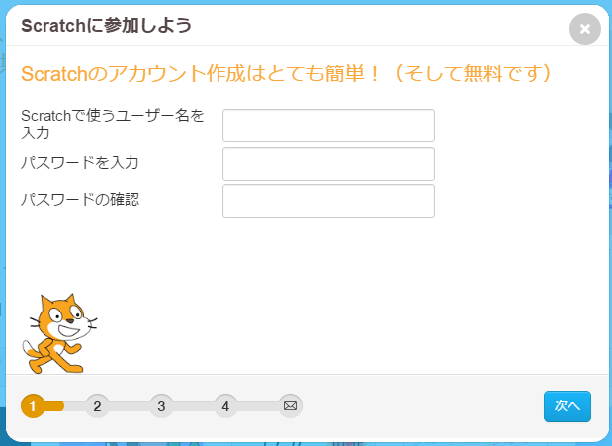
1. 2 スクラッチのアカウントを作る(1).
アカウントを作ると、自動的にネット上にプログラムを記録/保存してくれます。さらに、世界中の友達にあなたのプログラムを見てもらうこともできます。
アカウント
アカウント作成のステップ1の画面
パスワード
ワンポイント:
アカウントとパスワードを使えば、どんなパソコンでも自分のプログラムが作れるよ
4ページ

Slide 5
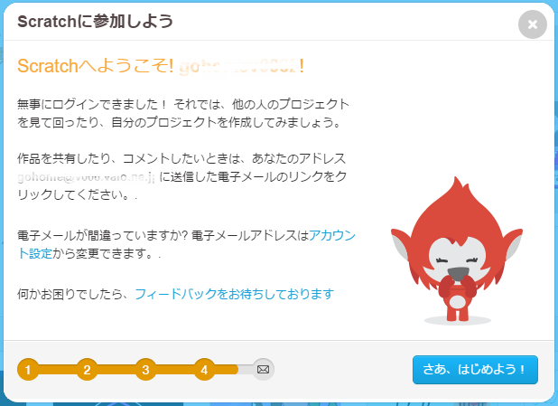
1. 2 スクラッチのアカウントを作る(2).
アカウント作成のステップ2の画面
「生まれた年と月」、「性別」、「国」を指定します。国はJapanだよね
アカウント作成のステップ3の画面
メールアドレスを指定するよ。すぐ受信できるもので、家の人の大人の人のアドレス指定するよ。キーボードに慣れていない人は、メンターや家に人に手伝ってもらおう。
アカウント作成のステップ4の画面 下の画面が出来たらOKだよ。さあ、始めよう。
ワンポイント: 保護者の方へ
さっき指定したメールを後で確認してみよう。スクラッチからメールが届いているよ。
メールのボタンをクリックして認証すると、友達とネット上でプログラムを見せることができるよ
5ページ

Slide 6
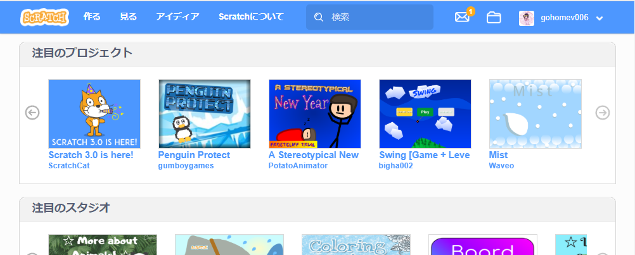
2. スクラッチを使ってみよう:初めての修業(1).
スクラッチのサイトにはいろいろな情報があったり、プログラムの作り方を説明しています。これから「作る」でメンターの人といっしょにプログラムを作っていきましょう。 (この資料は作り方を忘れた時に見て)
一人でスクラッチの使い方を修業できるよ
初めてプログラムを作る人に参考になるプログラムがあるよ
世界中の人が作ったプログラムを見ることができるよ
6ページ

Slide 7
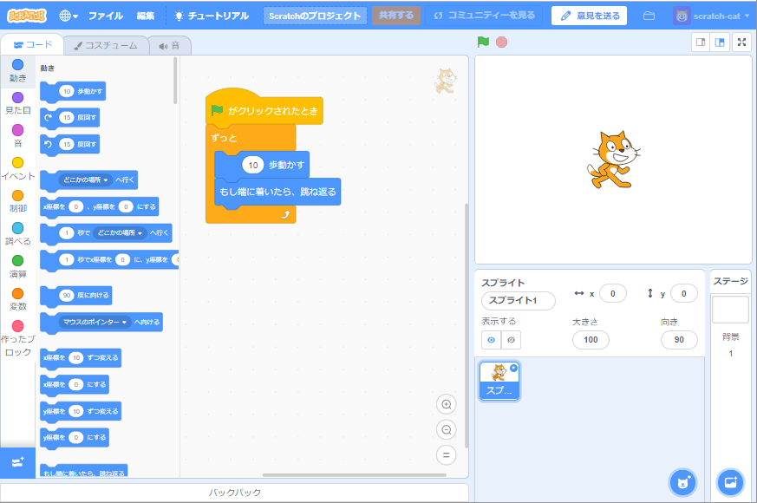
2. スクラッチを使ってみよう:初めての修業(2).
スクラッチのプログラムでは、いろいろなキャラクターにいろいろ命令して、ゲーム、電子絵本、アプリなど作ることができるよ。
スクラッチのプログラム、は劇やドラマみたいに考えるといいかも。
コード(スプライト):劇の役者にあたります。スクラッチではプログラムでこのスプライトを動かすことができます。この画面ではネコとネズミのスプライトがあります。
ステージ: 劇のステージにあたります。スプライト達はこの中で劇をします。
ステージ
コード(スクリプト): 劇の台本にあたります。個々のスプライトがどのように演じるのか指示します。
スプライト
7ページ

Slide 8
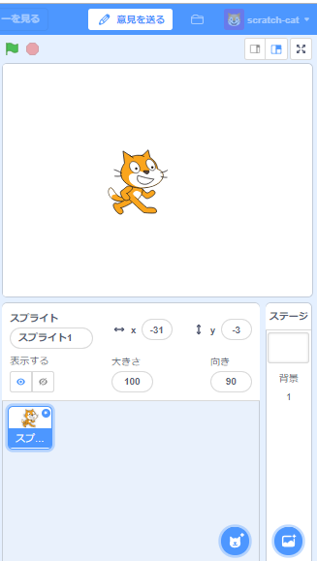
2 (1) ネコ(スプライト)をドラッグして手で動かそう.
スクラッチでプログラムを作成するための作成画面(エディター)が表示されます。まず、ネコのスプライトがあるので、マウスでドラッグしてステージ(プログラムの動作が表示される画面)の中を動かしてみよう。
ステージ
スプライト
チェック □ ネコをドラッグで動かせた。
□ ネコを動かすとステージの右下のXとYの数字が変わることを見た。
マウスの左ボタンを押しながらネコを動かす
ワンポイント: 言語 左上のSCRATHの横の地球をクリックすると「にほんご」でひらがな表示が選べます。
スプライトリスト
ワンポイント: ブロックの大きさ左上のSCRATHの横の地球をShiftを押しながらクリックすると、ブロックの大きさを変えることができます。
8ページ

Slide 9
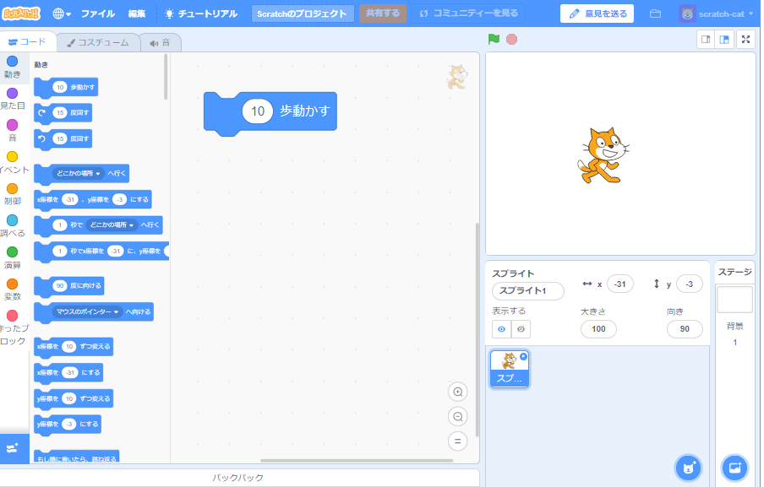
2 (2) ネコをブロックで動かそう.
今度は[(10)歩動かす]のブロックを使ってスプライトを動かしてみよう。
ブロックをドラッグしてコードエリアに盛ってきて、その後ブロックをクリックしてみよう。どんどんクリックするとネコはどうなるかな?
ブロック カテゴリー
クリック
コード(スクリプト)エリア
ブロックパレット
チェック □ ネコをブロックで動かせた。
□ ネコをブロックでどんどん動かせた。
9ページ

Slide 10
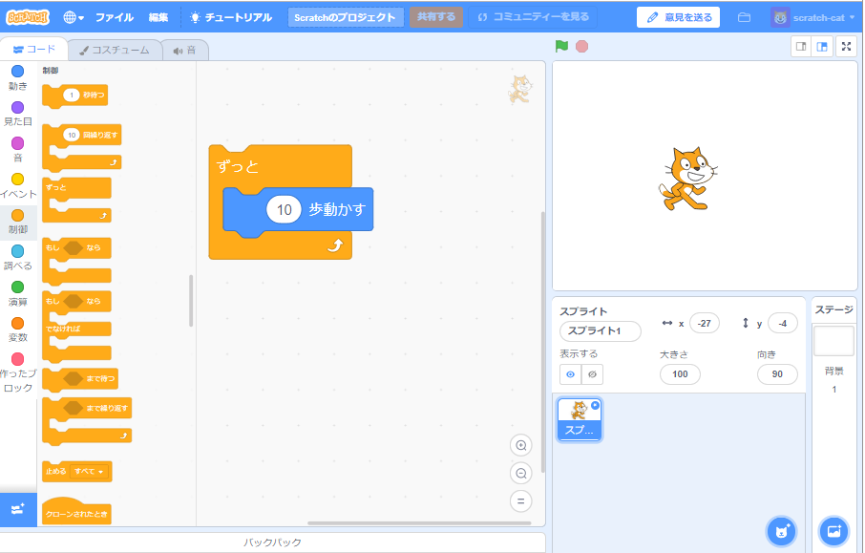
2 (3) ネコをブロックで自動的に動かそう.
ブロックカテゴリー[制御(せいぎょ)]から[ずっと]を使って、[(10)歩動かす]の「ずっと」を中に入れてみよう。その後[ずっと]ブロックをクリックしてみよう。ネコはどうなるかな?
手でネコをステージの真ん中に持っていくとどうなるかな?
チェック □ ネコをブロックで自動的に動かせた。
ワンポイント: プログラム
プログラムはコンピュータに対する命令(スクラッチではブロック)の集まりです。あなたの考えやアイディアをプログラムにすれば、コンピュータが自動的にやってくれます。
赤ボタンを押すと動いているスクラッチのプログラムを止めることができます。
10ページ

Slide 11
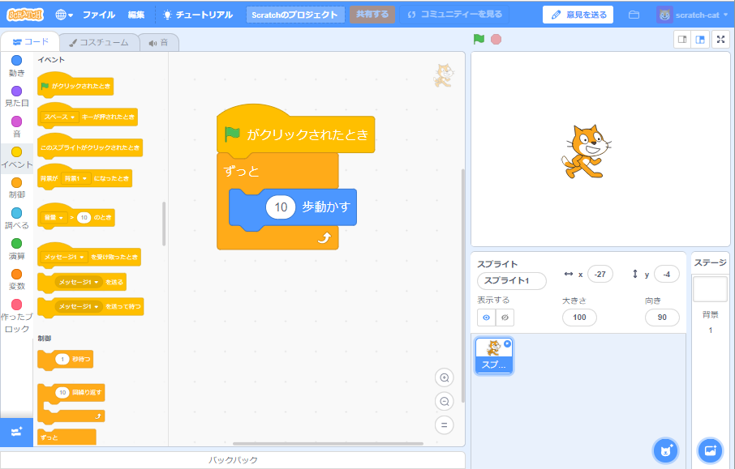
2 (4) 旗でネコが動き始めるようにしよう.
あるスイッチを押したときにプログラムが動くようにしてみよう。ここでは、ブロックカテゴリー[イベント]の[旗がクリックされたとき]を使ってみよう。
クリック
チェック □ 旗をクリックしてプログラムを動かした。
□ 赤丸でプログラムを止めた。
ワンポイント: プログラムとコード(スクリプト)
スクラッチではブロックが集まった命令をコード(スクリプト:台本)と呼んでいます。
11ページ

Slide 12
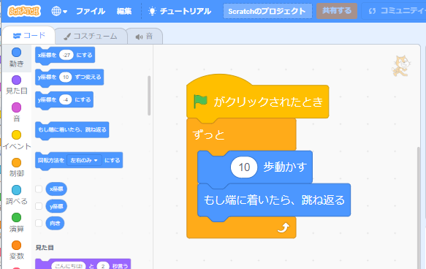
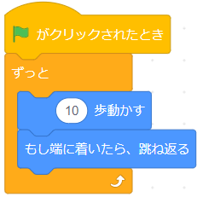
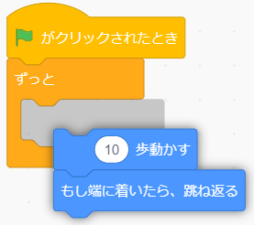
2 (5) 端(はじ)で跳ね返るようにしよう
今のプログラムだと、ネコがステージの端まで行くと先に進まないよね。端までいったら跳ね返って、ずっと動き回るようにしてみよう。
ブロックカテゴリー[動き]の[もし端に着いたら、跳ね返る]を[ずっと]の中に入れてみよう。
ブロックパレットを上下に動かして探してみよう。
チェック □ ネコが端についたら跳ね返って動くようにした。
ワンポイント: 間違ったブロックを置いた時の直し方
外したいブロックをドラッグすると、そのブロックをはずすことができます。
12ページ

Slide 13
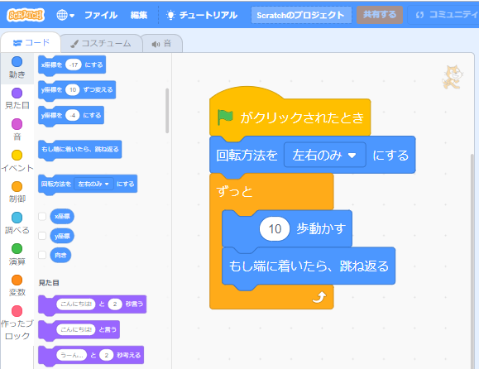
2 (6) ひっくり返らないようにしよう
ネコがいろいろ歩きだすと、さかさまにひっくり返ることがあるね。プログラムでひっくり返らないようにしてみよう。
[回転方法を(左右のみ)にする]ブロックを追加してみよう。
チェック □ ネコがひっくりかえらないようになった。
13ページ

Slide 14
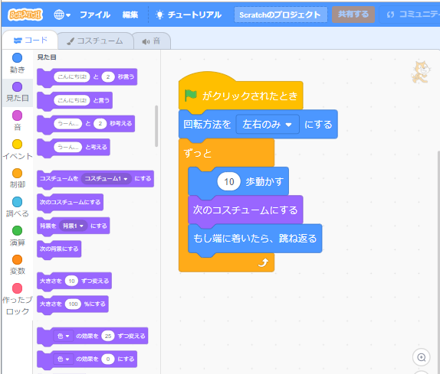
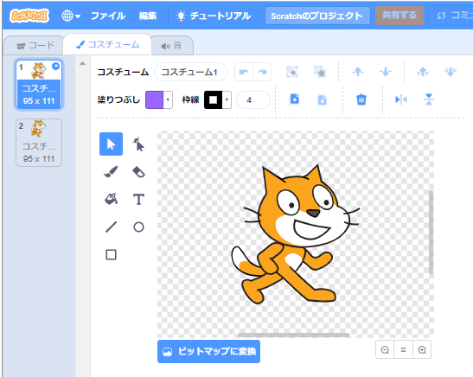
2 (7) ネコを歩くように見せよう
ゲームのようにネコが歩くようにしてみよう。[見た目]の[次のコスチュームにする]ブロックを使ってみよう。
スプライトのコスチュームにすると、どんなコスチュームを使っているかわかるよ。
ワンポイント: スプライトとコスチューム スプライトの実際の見た目はコスチュームで決まります。コスチュームは劇に例えると役者の衣装になります。1のスプライトは複数のコスチュームを持つことができます。どのコスチュームを使うかで見た目がかわってきます。
14ページ

Slide 15
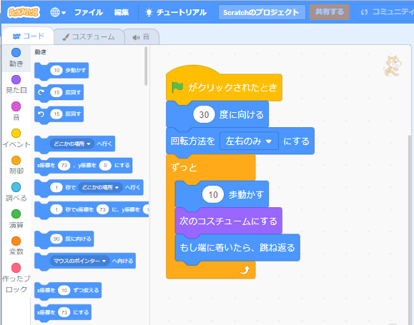
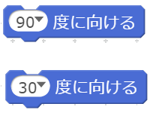
2 (8) ステージのいろいろな所を歩かせよう
今までのプログラムだと、ネコは横を行ったり来たりしているだけですが、もっといろんな場所を歩くようにしてみよう。
[動き]の[()度に向ける]ブロックを初めの方で使ってみよう。(90)を(30)にキーボードから打ち込んで書き換えます。
チェック □ ネコをステージのいろいろなところを歩くようになった。
15ページ

Slide 16
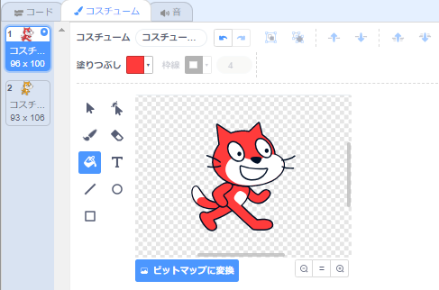
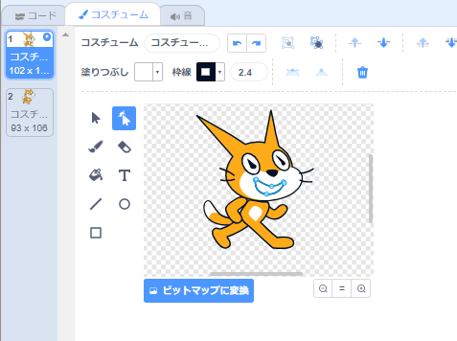
2 (9) ネコの形や色を変えてみよう
はじめてのプログラムの最後にネコの形や色を変えてみよう。
コスチュームのタグの中で、塗りつぶし色を変えて、「塗りつぶし」ツールを使えとネコの色を変えることができるよ。
ネコのコスチュームは、ベクターという線や曲線を組み合わせて作ってあるので、「形を変える」ツールで簡単に形を変えることができるよ。
これで、はじめの修業は終わりです。 うまく動いたかな?
16ページ

Slide 17
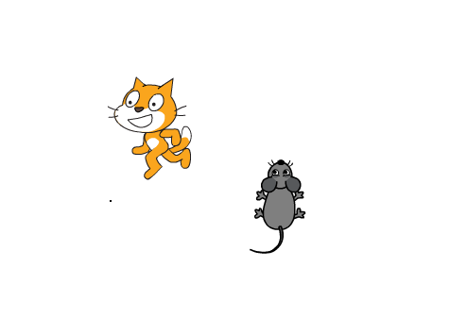
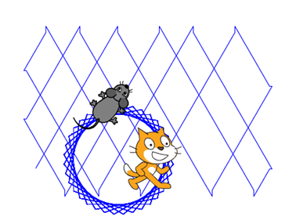
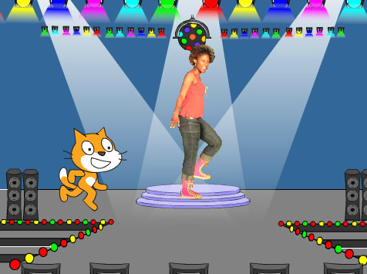
3 . 次の修業:もう少しプログラミングしてみよう。
次の修業でプログラムを少し追加してみよう。種類用意しているので、自分の好きなものを試してみよう。一人で修業してもいいし、メンターといっしょにやってもいいよ。
3A. ゲーム・アクション編 | 3B.デジタル・アート編 | 3C.ダンス・ミュージック編
ネコに捕まらないようにスプライトを動かしてみよう。 | ネコがきれいな模様をかくよ | 女の子にダンスを踊らせよう
新しいスプライトが方向キーで動きます。 ネコがニャーと鳴きます。
にゃ～
ワンポイント: 新しいプログラム 3Bと3Cのプログラムは新しいプログラムとして作ってみましょう。 やりかたは次のページ
最後にすごいプログラムができたら、みんなに見せてみよう。
17ページ

Slide 18
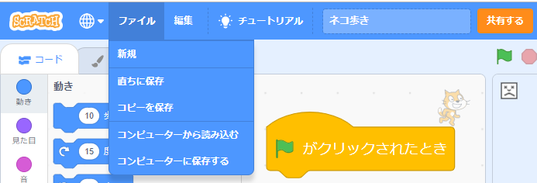
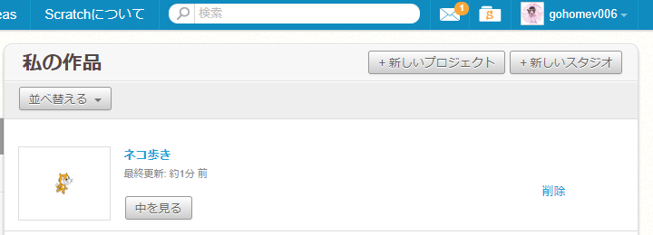
3 . 次の修業:補足:新しいプログラム
ファイルの「新規」を使うと新しいプログラムをつくることができます。(右の説明のように、今まで作っていたプログラムは保存されてます)
新規: 新しくプログラムを作る。
直ちに保存: 今のプログラムを確実に保存する。
コピーを保存: 今のプログラムを保存し、今のプログラムをコピーして新しいファイルにする。
コンピュータから読み込む: 今のプログラムをPCのディスクに保存します。
コンピュータに保存する:PCのディスクからプログラムを読み込みます。
自分のIDの横のフォルダーをクリックすると、作ったプログラムの一覧を見ることができるよ。
プログラム名を指定しておくと、その名前で保存されるよ。
18ページ

Slide 19
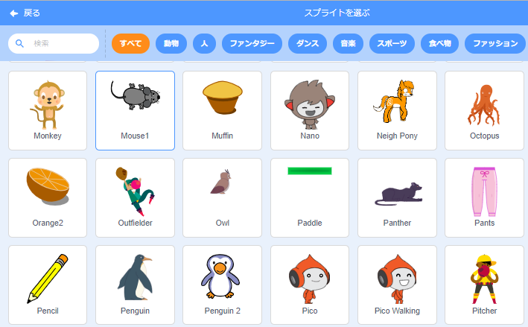
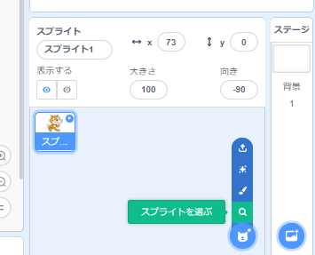
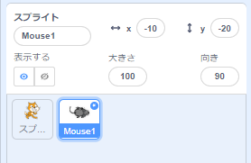
3A (1). 新しいスプライトを追加しよう
ネコから逃げるための新しいスプライトを追加してみよう。
どんなスプライトを選んでもいいよ。
スクラッチで用意されているスプライトから好きなスプライトを、クリックして選択してみよう。
ここをクリック後「スプライトを選び」を選択
ワンポイント: 選んだスプライトを削除することもできます。
新しいスクリプトが追加されたよ
19ページ
19ページ

Slide 20
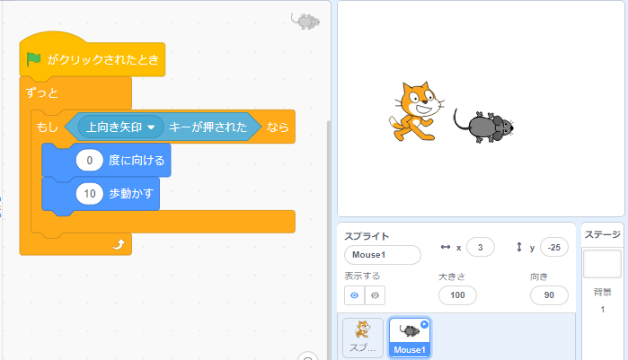
3A (2). スプライトを方向キーで上に動かそう
新しいスプライトにプログラムを追加してみよう。上向き矢印キーを押した時、上に動くようにするよ。
新しいスプライトにプログラムを追加
ワンポイント:ブロックカテゴリーとブロック
ブロックはブロックカテゴリーに分類されています。例えば、水色のブロックは、水色のブロックカテゴリーの中にあります。
20ページ

Slide 21
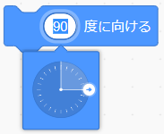
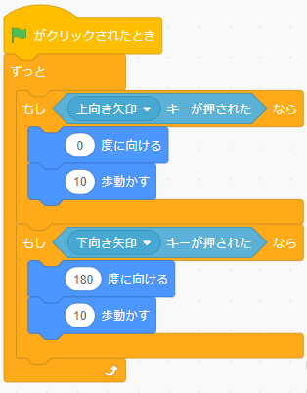
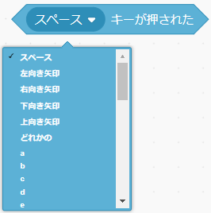
3A (3). スプライトを上下左右に動かそう
こんどは上矢印、下矢印、右矢印、左矢印で、新しいスプライトが上下左右に動くようにするよ。
下に動かす プログラムを 追加
左右にも動くように プログラムを追加してみよう。
チェック □ 新しいスプライトを上下左右にキーで動かせた。
21ページ

Slide 22
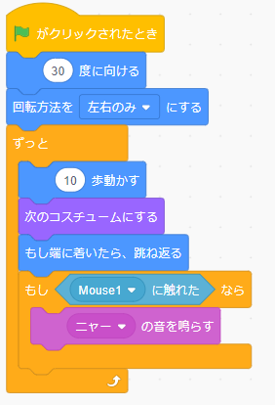
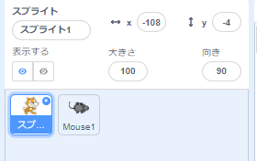
3A (4). ネコが触ったらニャーと鳴くようにする。
こんどは新しいスプライトにネコが触ったら鳴くようにするよ。
ネコのスプライトをクリックしてプログラムを追加してみよう。
新しいスプライに触れたら鳴くように プログラムを追加
ネコを避けて、新しいスプライトをうまく動かすことができるかな。
他の例(3B.デジタル・アート編/3C.ダンス・ミュージック編)を見てプログラムを
改造してみよう。
22ページ

Slide 23
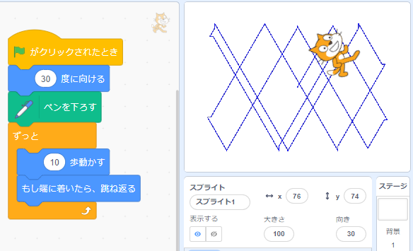
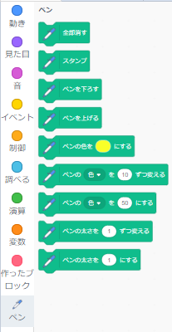
3B (1). ペンで線を引こう
ペンを使うと、スプライトが動いたところに線を引けるよ。
ワンポイント:ペンの基本
線を書く 線を書かない ステージのすべての線を消す
23ページ

Slide 24
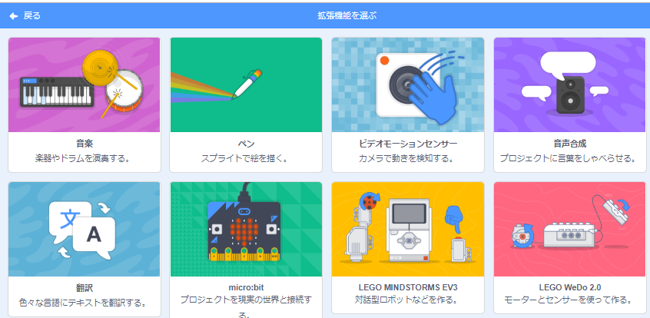
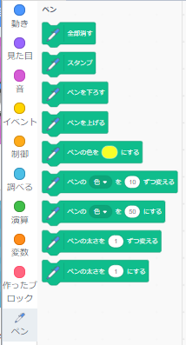
3B (2:準備). ペンで線を引こう
はじめにペンのブロックを追加しておこう。
ワンポイント:拡張機能
拡張機能は他のハードウェアを使うものもあるけど、次のものはパソコンだけで動くので使ってみよう
・音楽
・ペン ・ビデオモーションセンサー
・音声合成
・翻訳
ペンのブロックが追加される
拡張機能の追加をクリック
24ページ

Slide 25
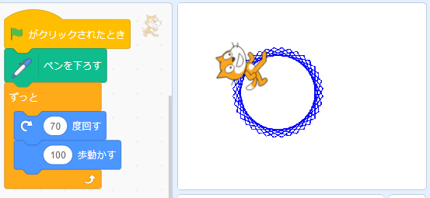
3B (3). きけいな模様を書こう
スプライトにプログラムを追加して、きれいな模様を書かせてみよう。
回す角度や、歩く歩数を変えてどんな模様ができるかためしてみよう。
ワンポイント:線の消し方
書いた線を消したい場合はブロックカテゴリーの[ペン]の中の [消す]ブロックを使います。ブロックパレットの中の[消す]ブ ロックをクリックしても消えます。
25ページ

Slide 26
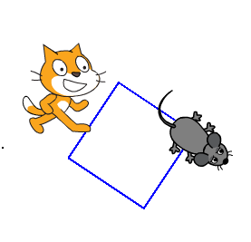
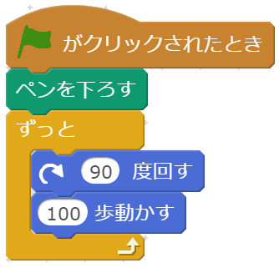
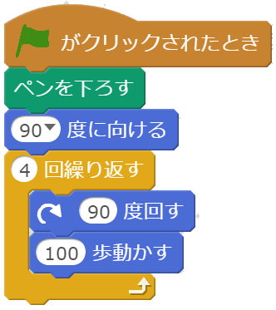
3B (4). 正方形を書こう
スプライトに正方形を書かせてみよう。
三角形や六角形も書いてみよう。
他の例(3A. ゲーム・アクション編, 3C. ダンス・ミュージック編)を見てプログラムを改造してみよう。
26ページ

Slide 27
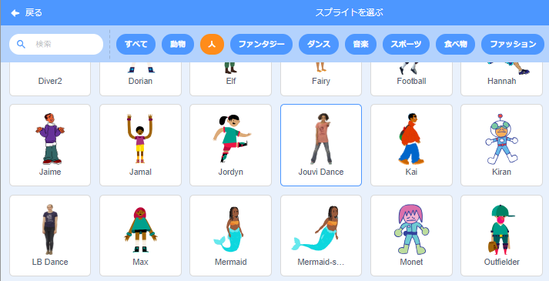
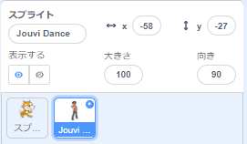
3C (1). ダンスの女の子のスプライトを追加しよう
ダンスをするスプライトを追加するよ。このスプライトにはダンスしている、いろいろなコスチュームがあらかじめ設定されているよ。
スクラッチで用意されているスプライトから好きなスプライトを、クリックして選択してみよう。 選択するとき、カーソルをのせるとどんな動きをするか見ることができるよ。
ここをクリック後「スプライトを選び」を選択
ワンポイント: 選んだスプライトを削除することもできます。
新しいスクリプトが追加されたよ
27ページ
27ページ

Slide 28
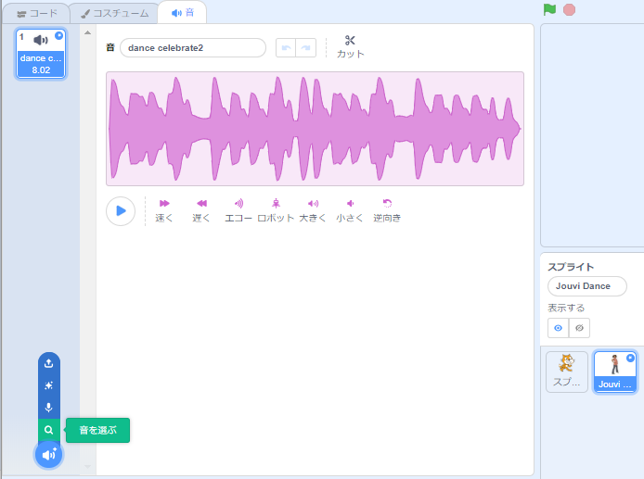
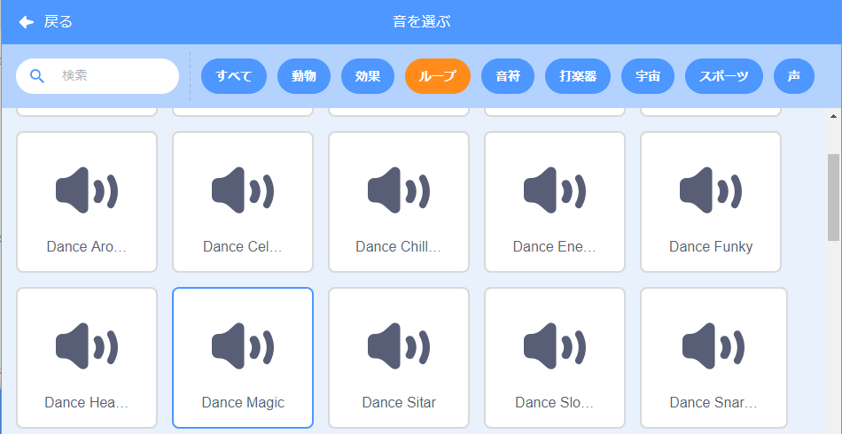
3C (2). ダンスの音楽を追加しよう
ダンスの音楽を追加するよ。スプライトの音に新しい音を追加するよ。
ダンスに向いている音楽を探してみよう。 (決まったらクリックして追加してみよう)
スプライトに音として、新しい音を追加するよ。
28ページ

Slide 29
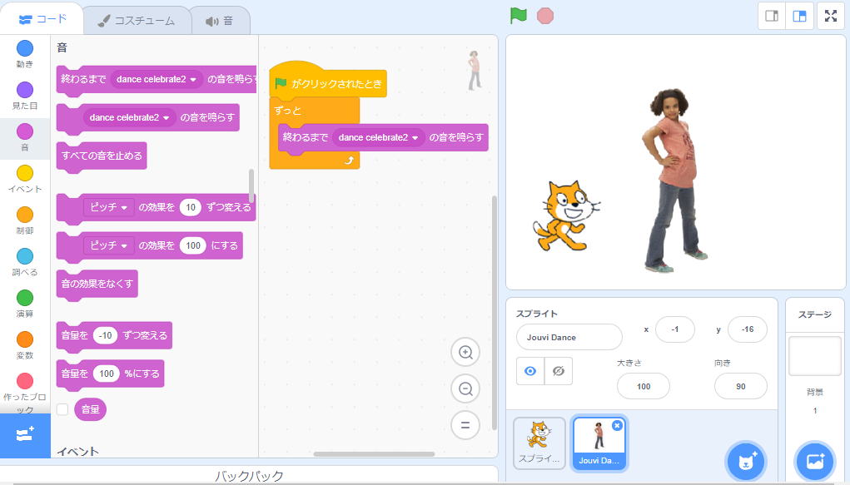
3C (3). 音楽を鳴らそう
追加した音楽を旗をクリックしたら鳴るようにしよう。
29ページ

Slide 30
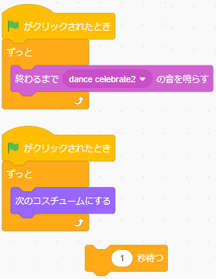
3C (4). ダンスの音楽を鳴らそう
スプライトにダンスをさせよう。
新しいスプライのコスチュームを入れ替えて踊っているように見せるよ
速くコスチュームが変わりすぎる時は[( )秒待つ]ブロックを入れて調節するよ。 秒数は小数(0.2や0.5)なども指定できるよ。
チェック □ 音楽が流れてスプライトが踊っているように見える。
30ページ

Slide 31
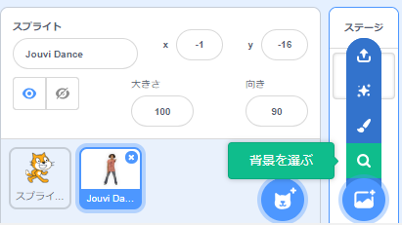
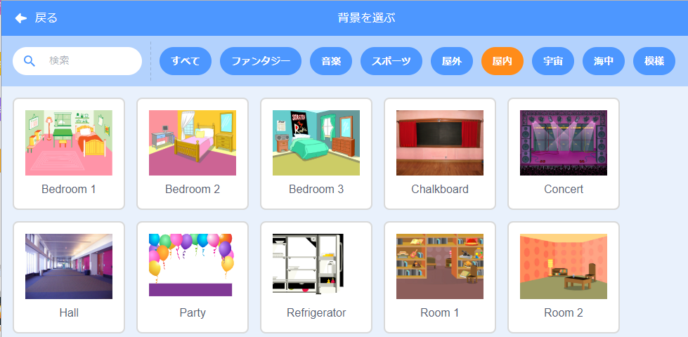
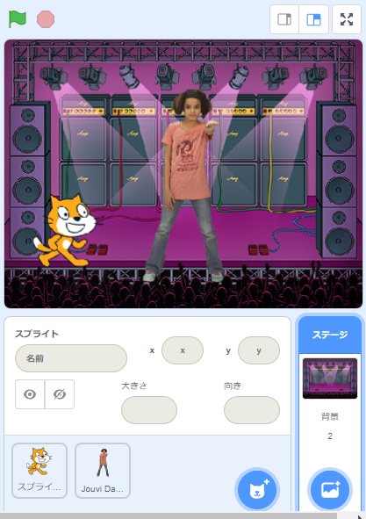
3C (5). 背景を追加しよう
新しい背景を追加してみよう。
ダンスのプログラムがうまく動くかな。
他の例(3A. ゲーム・アクション編
/3B. デジタル・アート編)を見てプログラムを
改造してみよう。
31ページ

Slide 32
4. コード忍者への修業の道筋
初めての修業は楽しかったかな? これからどんどんScratchを上手に使うための修業のやり方を説明するよ。
Scratchの簡単なプログラムで修業する
4.1 簡単なプログラムから始める。
Scratchを早く知りたい
4.2 Scratchの全部を学ぶ。
ゲームを作りながら 修業したい
4.3 ゲームでプログラムを修業。
自分で作ってみたい プログラムがある
4.4 自分のプログラムを作る。
6年生/中学生なので難しいことから挑戦してみたい
4.5 おとなのプログラムを作る。
補足:
Scratch 3.0は2019年1月2日にリリースされました。そのため、現時点(2019年1月)では、多くの書籍やWeb上のScratchの教材は Ver 2.0対応で作成されています。そのため、一部の記述に違いがあります。
32ページ

Slide 33
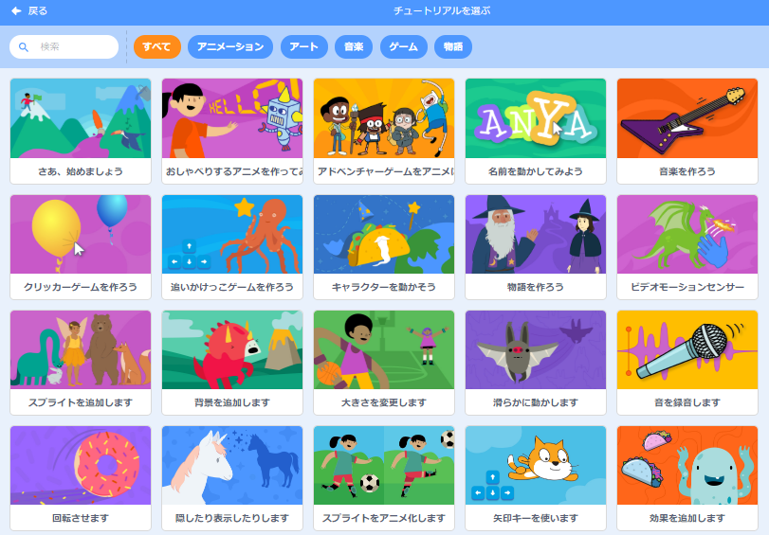
4.1 簡単なプログラムから始める。(1)
Scratchのサイトには入門用のチュートリアルが用意されています。 いろいろなプログラムがあるので、作ってみましょう。
33ページ

Slide 34
4.1 簡単なプログラムから始める。(2)
他にもScratchの簡単なプログラムのチュートリアルはいろいろあります。 CoderDojo道場にある場合は、それを見てみましょう。
Scratchコーディングカード 日経BP社:
プチプロジェクトカード CoderDojo市川真間 http://beyondbb.jp/CDmama/materials/puchiPor_201811.pdf
ゴールまで競争しよう/音楽を作ろう
かくれんぼ/物語を作ろう
着せ替え遊び/ピンポンゲーム
さあ、踊ろう/キャラクターを飛ばそう
バーチャルペット/キャッチゲーム
ゴキブリたたき/ ぐるぐる
影分身/ きも目玉
フライングネコアタック/ 雪
ピコピコハンマー/ カラーウェーブ
連続ネコパンチ
34ページ

Slide 35
4.2 Scratchの全部を学ぶ。
Scratchの全部を知りたいなら、NHKのWhyプログラミングがお勧めです。現在(2019年1月現在)、20回が放送され、1回から順番にやっていくとScratchの高度なプログラミングまで学ぶことができます。 Webには、放送内容な、Scratchの素材やプログラムが置いてあります。
Why! プログラミング
http://www.nhk.or.jp/gijutsu/programming/
6.びっくりハウスをつくれ
7.マックスの農場に雨を降（ふ）らせろ
8.カエルをジャンプさせろ
9.スクラッチ動物園を救（すく）え
10.自分だけの楽器をつくれ
11.奇跡のチョウを直せ
12.おかしなラーメン店を直せ
13.スーパーロボット・ワンだふぉーを直せ
14.カエルを家に帰せ
15.おそろしの花をさかせろ
16.お花見列車を直せ
17.マックスの告白を助けろ
18.うさぎとカメのCMを作れ
19.はかりスパイダーを直せ
1.壊れた魚を動かせ
2.おかしな踊りを直せ
3.文房具でシューティングゲームを作れ
4.北極の子ぐまを救え
5.リンゴ犬マックスを応援しろ
35ページ

Slide 36
4.3 ゲームでプログラムを修業。
ゲームを作りながら、Scratchのプログラミングを学んでいきます。
本やWebにそって作っていきましょう。
はじめてのプログラミング (学研まんが入門シリーズ) 学研プラス:
10才からはじめるゲームプログラミング図鑑: スクラッチでたのしくまなぶ 創元社:
マンガの説明を見ながら、大きな横スクロール型のアクションゲームを作っていきます。:
8種類のゲームの作り方が学べます。
36ページ

Slide 37
4.4 自分のプログラムを作る。
自分で作りたいプログラムがある場合は、かんばって作ってみよう。 必要に応じて、この前に4.1から4.3の本やWebを参考にしながら作ろう。 あと、Scratchの入門用の本の中にも、プログラムを作る時に役立つ情報があるよ。
小学生からはじめるわくわくプログラミング2 日経BP社:
CoderDojo Japan公式ブック Scratch(スクラッチ)でつくる! たのしむ! プログラミング道場 ソーテック社:
37ページ

Slide 38
4.5 おとなのプログラムを作る。
Scratchのプログラミングを理屈にそって学ぶことができますよ。
おとなも学びたいプログラミング Scratch入門 日経BP社:
Scratchで学ぶ プログラミングとアルゴリズムの基本 日経BP社:
Scratchで楽しく学ぶ アート&サイエンス
日経BP社:
等加速度運動、二進法、論理回路、確率、三角関数、モンテカルロ法、フラクタル図形を用いたさまざまなプログラムをつくります。
アニメーション、インタラクション、図形＆空間表現、数値＆時間、サウンド、文字、グラフの内容でScratchを体系的に説明しています。
Scratchのリストを使って、サーチやソートのアルゴリズムを学びます。
38ページ

